Slide 1









CHÀO MỪNG CÁC CON
ĐẾN VỚI TIẾT HỌC
TIẾNG VIỆT

Slide 2
THẾ GIỚI TRONG MẮT EM
7
Bài
6
BUỔI TRƯA HÈ
NẾU KHÔNG MAY BỊ LẠC

Slide 3



1
Khởi động

Slide 4

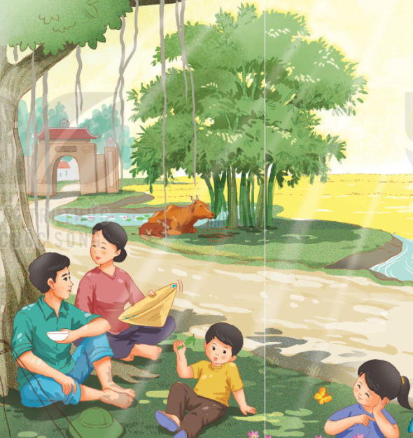
Quan sát tranh
Em thấy những gì
trong tranh?
b. Cảnh vật và con người
ở đây như thế nào ?

Slide 5
2
Đọc

Slide 6

Đọc
Buổi trưa hè
Buổi trưa lim dim
Nghìn con mắt lá
Bóng cũng nằm im
Trong vườn êm ả.
Hoa đại thơm hơn
Giữa giờ trưa vắng
Con bướm chập chờn
Vờn đôi cánh nắng.
Bò ơi, bò nghỉ
Sau buổi cày mai
Có gì ngẫm nghĩ
Nhai mãi, nhai hoài…
Bé chưa ngủ được
Bé nằm bé nghe
Âm thầm rạo rực
Cả buổi trưa hè.
(Huy Cận)

Slide 7
Đọc
Buổi trưa hè
Buổi trưa lim dim
Nghìn con mắt lá
Bóng cũng nằm im
Trong vườn êm ả.
Hoa đại thơm hơn
Giữa giờ trưa vắng
Con bướm chập chờn
Vờn đôi cánh nắng.
Bò ơi, bò nghỉ
Sau buổi cày mai
Có gì ngẫm nghĩ
Nhai mãi, nhai hoài…
Bé chưa ngủ được
Bé nằm bé nghe
Âm thầm rạo rực
Cả buổi trưa hè.
Luyện đọc từ ngữ
(Huy Cận)

Slide 8
Giải nghĩa từ khó
Êm ả:
yên tĩnh.
Ngẫm nghĩ:
Suy nghĩ một điều gì đó rất lâu
Chập chờn:
Trạng thái khi ẩn, khi hiện
Notes:
GV đọc sách GV để nắm chắc phần này. Phần này k nên nói quá sâu vì kiến thức sinh học hơi phức tạp.

Slide 9
Đọc
Buổi trưa hè
Buổi trưa lim dim
Nghìn con mắt lá
Bóng cũng nằm im
Trong vườn êm ả.
Hoa đại thơm hơn
Giữa giờ trưa vắng
Con bướm chập chờn
Vờn đôi cánh nắng.
Bò ơi, bò nghỉ
Sau buổi cày mai
Có gì ngẫm nghĩ
Nhai mãi, nhai hoài…
Bé chưa ngủ được
Bé nằm bé nghe
Âm thầm rạo rực
Cả buổi trưa hè.
Đọc nối tiếp từng dòng thơ
(Huy Cận)

Slide 10
Đọc
Buổi trưa hè
Buổi trưa lim dim
Nghìn con mắt lá
Bóng cũng nằm im
Trong vườn êm ả.
Hoa đại thơm hơn
Giữa giờ trưa vắng
Con bướm chập chờn
Vờn đôi cánh nắng.
Bò ơi, bò nghỉ
Sau buổi cày mai
Có gì ngẫm nghĩ
Nhai mãi, nhai hoài…
Bé chưa ngủ được
Bé nằm bé nghe
Âm thầm rạo rực
Cả buổi trưa hè.
(Huy Cận)

Slide 11
Giải lao

Slide 12
Buổi trưa hè
Đọc
Buổi trưa lim dim
Nghìn con mắt lá
Bóng cũng nằm im
Trong vườn êm ả.
(1)
(3)
Hoa đại thơm hơn
Giữa giờ trưa vắng
Con bướm chập chờn
Vờn đôi cánh nắng.
(2)
Bò ơi, bò nghỉ
Sau buổi cày mai
Có gì ngẫm nghĩ
Nhai mãi, nhai hoài…
(4)
Bé chưa ngủ được
Bé nằm bé nghe
Âm thầm rạo rực
Cả buổi trưa hè.
Bài có mấy khổ thơ?
(Huy Cận)

Slide 13
Buổi trưa hè
Đọc
Buổi trưa lim dim
Nghìn con mắt lá
Bóng cũng nằm im
Trong vườn êm ả.
(1)
(3)
Hoa đại thơm hơn
Giữa giờ trưa vắng
Con bướm chập chờn
Vờn đôi cánh nắng.
(2)
Bò ơi, bò nghỉ
Sau buổi cày mai
Có gì ngẫm nghĩ
Nhai mãi, nhai hoài…
Bé chưa ngủ được
Bé nằm bé nghe
Âm thầm rạo rực
Cả buổi trưa hè.
(4)
Đọc nối tiếp từng khổ thơ
(Huy Cận)

Slide 14
Buổi trưa hè
Đọc
Buổi trưa lim dim
Nghìn con mắt lá
Bóng cũng nằm im
Trong vườn êm ả.
(1)
Hoa đại thơm hơn
Giữa giờ trưa vắng
Con bướm chập chờn
Vờn đôi cánh nắng.
(3)
(2)
Bò ơi, bò nghỉ
Sau buổi cày mai
Có gì ngẫm nghĩ
Nhai mãi, nhai hoài…
Bé chưa ngủ được
Bé nằm bé nghe
Âm thầm rạo rực
Cả buổi trưa hè.
(4)
Đọc toàn bài
(Huy Cận)

Slide 15
3
Bài tập

Slide 16
Tìm ở cuối các dòng thơ những tiếng cùng vần với nhau
dim
im
lá - ả
nghỉ - nghĩ
hơn - chờn
vắng - nắng
nghe - hè

Slide 17

1. Viết từ ngữ
εập εŊ
εập εŊ
εập εŊ
rạo ǟực
rạo ǟực
rạo ǟực

Slide 18
2. Viết những tiếng cùng vần với nhau trong hai khổ thơ đầu (SHS trang 124)
lá - ả, wθỉ - wθĩ, hΩ - εŊ, vắng - wắng, dim – im,
wΉ; - Ǘ∆.

Slide 19
4
Trả lời
câu hỏi

Slide 20
Buổi trưa hè
Đọc
Buổi trưa lim dim
Nghìn con mắt lá
Bóng cũng nằm im
Trong vườn êm ả.
(1)
Hoa đại thơm hơn
Giữa giờ trưa vắng
Con bướm chập chờn
Vờn đôi cánh nắng.
(3)
(2)
Bò ơi, bò nghỉ
Sau buổi cày mai
Có gì ngẫm nghĩ
Nhai mãi, nhai hoài…
Bé chưa ngủ được
Bé nằm bé nghe
Âm thầm rạo rực
Cả buổi trưa hè.
(4)
a) Những con vật nào được nói tới trong bài thơ?

Slide 21
Buổi trưa hè
Đọc
Buổi trưa lim dim
Nghìn con mắt lá
Bóng cũng nằm im
Trong vườn êm ả.
(1)
Hoa đại thơm hơn
Giữa giờ trưa vắng
Con bướm chập chờn
Vờn đôi cánh nắng.
(3)
Bò ơi, bò nghỉ
Sau buổi cày mai
Có gì ngẫm nghĩ
Nhai mãi, nhai hoài…
(2)
Bé chưa ngủ được
Bé nằm bé nghe
Âm thầm rạo rực
Cả buổi trưa hè.
(4)
b) Những từ ngữ nào trong bài thơ cho thấy buổi trưa hè rất yên tĩnh?

Slide 22
Buổi trưa hè
Đọc
Buổi trưa lim dim
Nghìn con mắt lá
Bóng cũng nằm im
Trong vườn êm ả.
(1)
Hoa đại thơm hơn
Giữa giờ trưa vắng
Con bướm chập chờn
Vờn đôi cánh nắng.
(3)
Bò ơi, bò nghỉ
Sau buổi cày mai
Có gì ngẫm nghĩ
Nhai mãi, nhai hoài…
(2)
Bé chưa ngủ được
Bé nằm bé nghe
Âm thầm rạo rực
Cả buổi trưa hè.
(4)
c) Em thích khổ thơ nào nhất trong bài? Vì sao?

Slide 23
5
Học thuộc lòng

Slide 24
Buổi trưa hè
Hoa đại thơm hơn
Giữa giờ trưa vắng
Con bướm chập chờn
Vờn đôi cánh nắng.
(3)
(4)
Bé chưa ngủ được
Bé nằm bé nghe
Âm thầm rạo rực
Cả buổi trưa hè.

Slide 25
Buổi trưa hè
(3)
Hoa đại
Giữa
Con bướm
Vờn
(4)
Bé chưa
Bé
Âm
Cả buổi

Slide 26
6
Nói

Slide 27
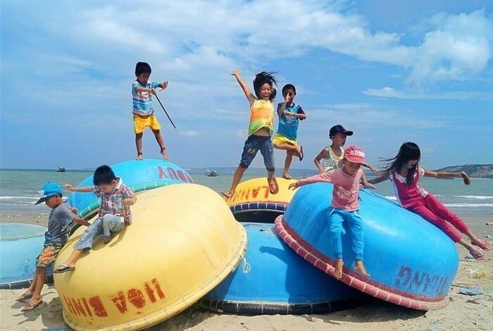
6
Nói về điều em thích ở mùa hè

